Slide 2
Бережливое
здравоохранение -

Slide 3
это концепция создания и развития такой система охраны здоровья граждан, которая позволяет достичь наилучшего уровня качества, затрат и сроков оказания медицинской помощи

Slide 4
Ценности
Бережливого
Производства

Slide 5
Безопасность
Ценность для потребителя
Клиентоориентированность
Сокращение потерь
Оптимизация процессов
Уважение к человеку

Slide 6
Ключевой принцип
бережливого производства -

Slide 7
это устранение всех видов потерь, что создает условия для непрерывности производственного потока без задержек и очередей

Slide 8
за счет равномерности нагрузки персонала, рациональной логистики пациентов, персонала и информации, оптимальной планировки площадей медицинской организации

Slide 9
Методы
Бережливого
Производства

Slide 10
Стандартизация работы
Организация рабочего пространства
Картирование потока создания ценности
Визуализация
Быстрая переналадка
Защита от непреднамеренных ошибок
Канбан
Всеобщее обслуживание оборудования

Slide 11
видов потерь в медучреждениях

Slide 12
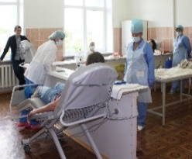
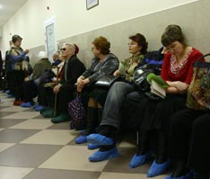
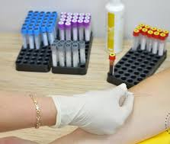
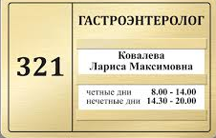
Виды потерь в медицине
Прием окончен!
ПРИМЕРЫ: | ПРИМЕРЫ: | ПРИМЕРЫ: | ПРИМЕРЫ: | ПРИМЕРЫ: | ПРИМЕРЫ: | ПРИМЕРЫ:
Результаты не всех назначенных анализов востребованы впоследствии врачами. Талоны выдаются со «сроком действия» 5 дней, непрогнозируемая дневная загрузка | Врач вынужден заниматься не лечебной функцией Лишние перемещения медсестры из-за непродуманной планировки кабинета | Пациенту сложно подойти к месту забора крови, обходит столы и чистую зону Необходимость посещать поликлинику несколько раз в разные дни. | Очереди пациентов в регистратуру, процедурный кабинет. Непродуманная система поставок расходников, реагентов | Лишнее копирование «бегунков» и ввод по ним данных профосмотров в ПК вручную Дублирующиеся анализы | Неравномерная нагрузка на медперсонал «узкие места» - длительные по времени приемы /процедуры при прохождении медосмотров | Необходимость проходить анализы с ограниченным сроком действия повторно из-за отсутствия к-л. специалистов или невозможности посетить их в указанное время.

Slide 13
Шаг 1
Шаг 2
Шаг 3
Шаг 4
Шаг 5
Сортировка
Соблюдение порядка
Содержание в чистоте
Стандарти-зация
Совершенство-вание
«Избавиться от ненужного!»
Ненужные предметы ведут к потере пространства, времени и денег.
«Каждая вещь на своем месте!»
Расположи предметы так, чтобы их было легко найти и использовать.
«Уборка значит проверка!»
Сделай свое место комфортным и безопасным.
«Создай стандарт рабочего места, операций!» Стандартизируй все улучшения, проведенные в процессе.
«Постоянно совершенствуй свое рабочее место!»
Сделай так, чтобы система 5С стала неотъемлемой частью твоей жизни.

Slide 14
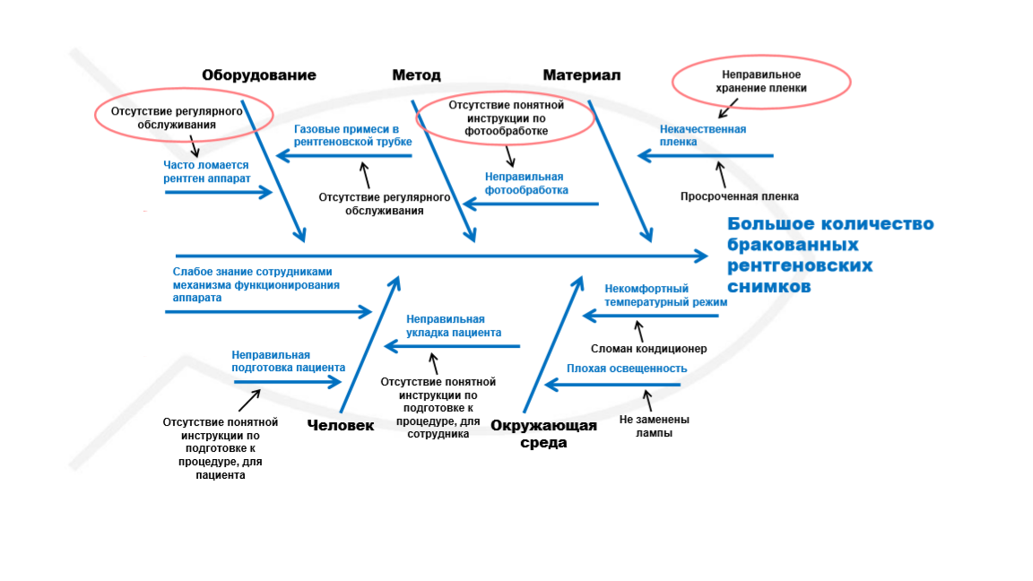
видов потерь в медучреждениях
Диаграмма Исикавы

Slide 15
видов потерь в медучреждениях
Метод 5W1H

Slide 16
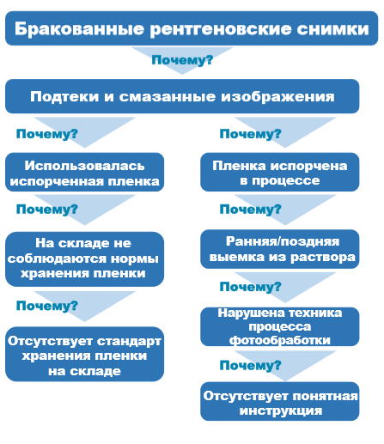
видов потерь в медучреждениях
Метод 5 «Почему?»

Slide 17
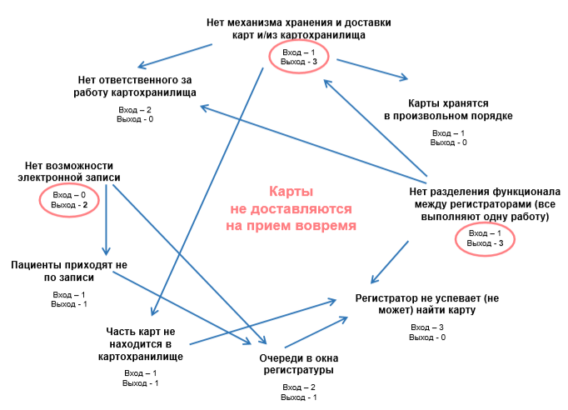
видов потерь в медучреждениях
Диаграмма связей

Slide 18
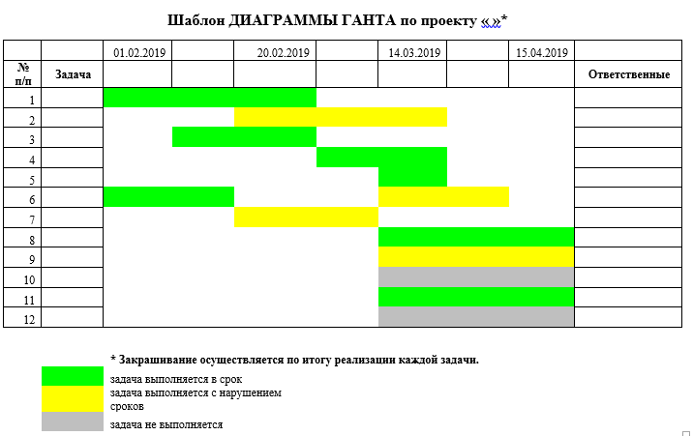
видов потерь в медучреждениях

